Slide 1
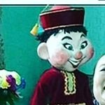
Здравствуйте, посетители и участники конкурса! Мы рады приветствовать Вас на публичной выставочной интернет - площадке Всероссийского конкурс-смотра «Лучшие детские сады Росии - 2024"
Муниципальное казенное дошкольное образовательное учреждение детский сад «Баир» п.Комсомольский Республика Калмыкия
Муниципальное казенное дошкольное
образовательное учреждение
детский сад «Баир»
п.Комсомольский Республики Калмыкии
приглашает всех познакомиться
с нашим опытом работы!
Приятного просмотра!

Slide 2
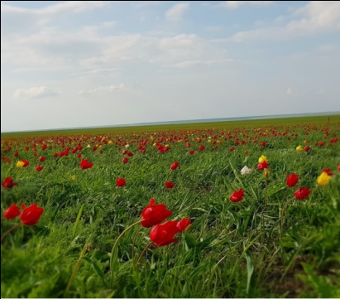
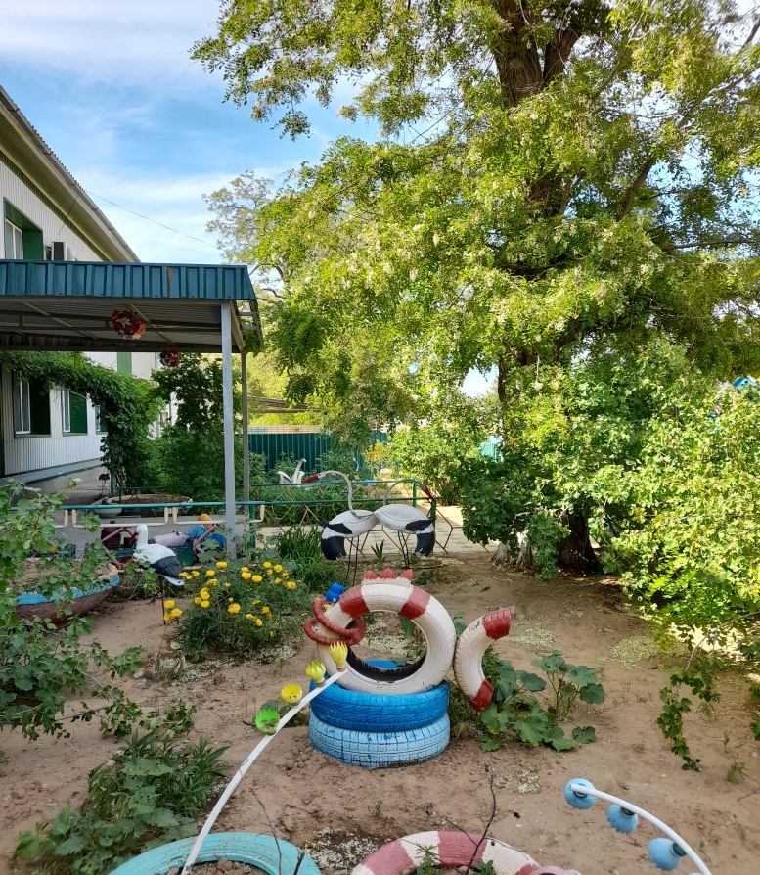
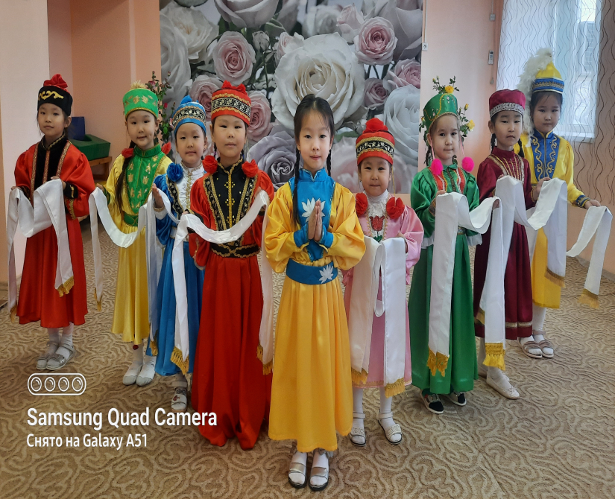
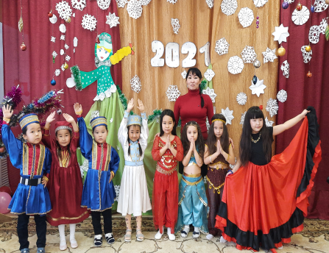
Муниципальное казенное дошкольное образовательное учреждение детский сад «Баир» п.Комсомольский Республика Калмыкия
В калмыцкой степи, среди роскошных тюльпанов,
есть «Маленькая страна», там дети резвятся,
танцуют, поют… Там жизнь любви полна!
Детский сад, детский сад!
Малыши в «Баир» спешат!
Детский сад – второй их дом!
Здесь тепло, уютно в нем!

Slide 3
Основные сведения о нашем детском садике
Наш детский сад функционирует с 1957 года.
Капитальный ремонт – 2013 году Количество детей – 72 ребёнка.
В детском саду функционируют 5 групп. Количество сотрудников -22 человека Педагогов - 14 человек
Заведующий: Шанкаева Байрта Александровна
Дошкольное учреждение работает в режиме пятидневной рабочей недели
(с выходными днями - суббота и воскресенье) с 07:30 до 19:30 часов.
Расположен в центре п.Комсомольска.
Адрес сайта организации: http://bair-kom.ru/
Телефон организации:8(847)-43-9-11-08 Электронная почта организации:baircoms@mail.ru
Почтовый адрес: 359240 Республика Калмыкия
Черноземельский район п. Комсомольский
ул.Ленина дом 56
Площадь детского сада: 3642 кв.м

Slide 4
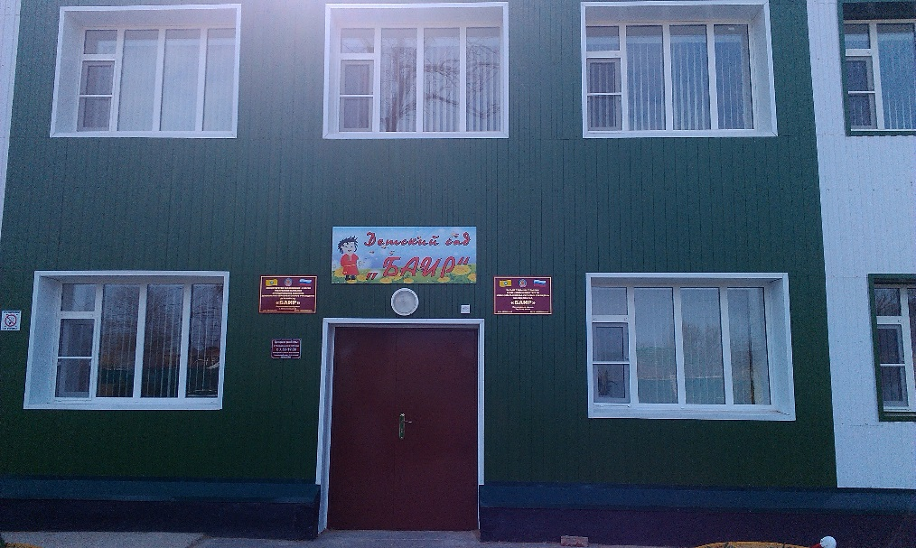
Рады сотрудничеству !

